Slide 1
Tartu linna avalike teenuste kaardistamine
17.06.2021
Jüri Mölder & Eveli Pung

Slide 2
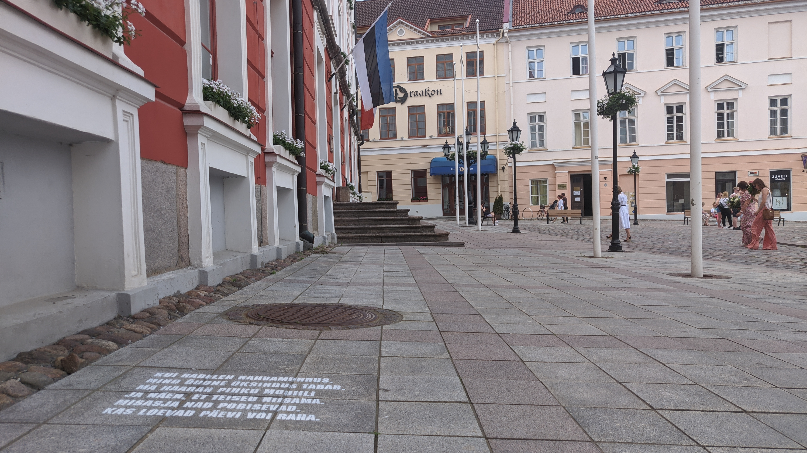
Avalike teenuste kaardistamise eesmärk oli luua esmane tervikpilt Tartu avalikest teenustest ja anda juhtkonnale taustmaterjal eelarve otsuste tegemisel.
Notes:
Osade inimgruppide jaoks on tark linn nende jaoks juba olemas, sest nemad mõtestavad tarka linna kui tänapäeva. Seega on juba nende jaoks tark see, et linnaliini bussides on võimalik tasuda enda bussisõidu eest viibates, riigis on võimalik kasutada digitaalset allkirja jne. Nende käest uurides on nad veendunud, et meie ühiskond on juba tark.

Slide 3
Tegevuskava

Slide 4
Avalike teenuste projekt numbrites
439 kaardistatud
Tartu LV avalikku teenust
2500 tundi
ühist pingutust
1500+ lehekülge lugemismaterjali
54 intensiivset arutelu osakonnajuhatajatega
325 teenistuja sisend

Slide 5
Kaasaegse KOV-i ülesanne ei ole ainult taotlusi vastu võtta ja menetleda.
Loome teenused seal, kus märkame vajadust, kanname innovatsiooniveduri ja kogukonnahoidja rolli.

Slide 6
Avaliku teenuse definitsioon
Avalik teenus
Kohustuslik
Kaudne
Vabatahtlik
Otsene

Slide 7

Loa andmine või loa saamine?
  Ametnikukesksus
  Kliendikesksus
  (ja lihtsus)

Slide 8
Lihtsuses peitub võlu
2017. aasta kaardistus | 2020. aasta kaardistus
Kohalike maksude võlgnevust või selle puudumist tõendavate õiendite väljastamine | Kohalike maksude tõend
Suuremõõtmeliste ja/või raskekaaluliste autoveo lubade väljastamise taotluse menetlemine | Eriveoluba
Tartu linna rannavalve teenuse osutamise korraldamine | Rannavalveteenus
Teede- ja tänavate sulgemisloa väljastamise taotluse menetlemine ja sulgemise lõpetamine | Sulgemisluba

Slide 9
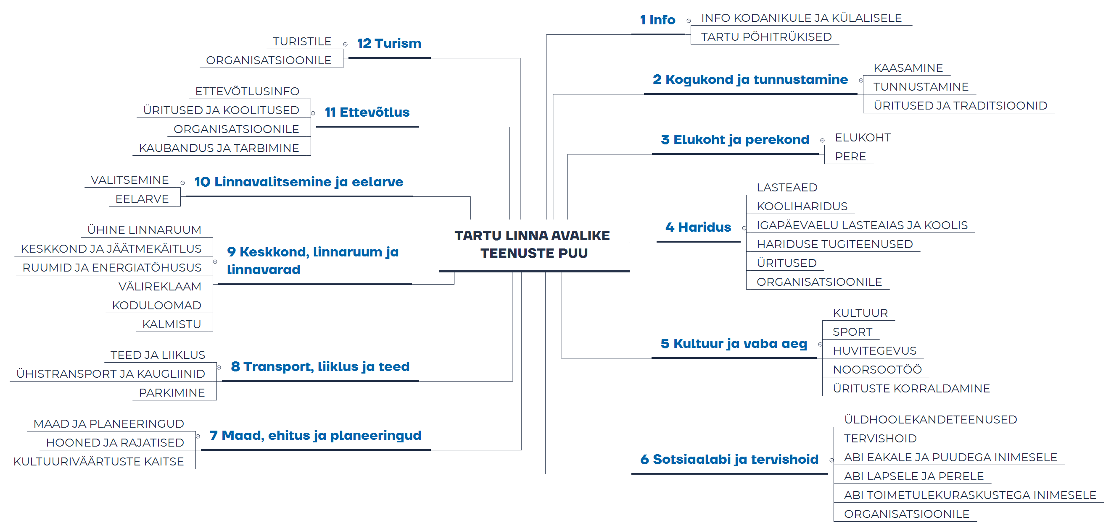
Teenuste puu

Slide 10
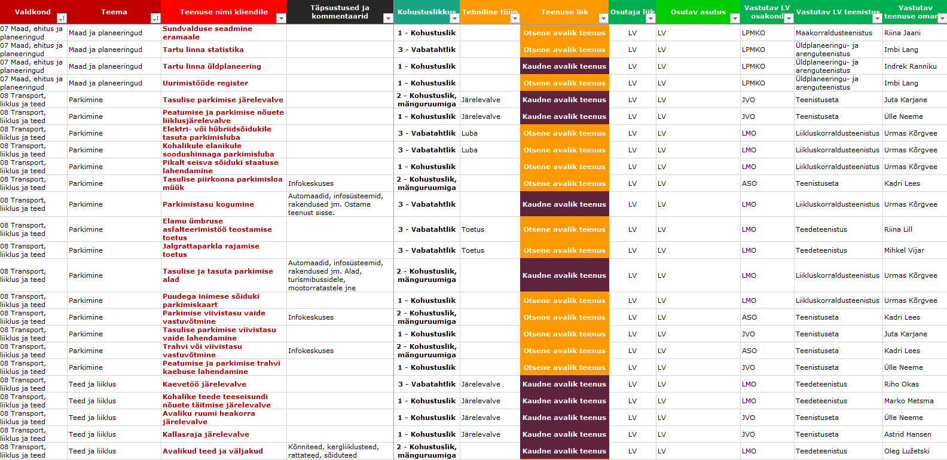
Teenuste nimekiri

Slide 11
Teenused osakondade kaupa
Osakond | Teenuseid
Sotsiaal- ja tervishoiu osakond | 115
Linnamajanduse osakond | 69
Avalike suhete osakond | 50
Kultuuriosakond | 44
Arhitektuuri ja ehituse osakond | 38
Haridusosakond | 30
Rahvastikutoimingute osakond | 24
Ettevõtluse arengu osakond | 20
Linnaplaneerimise ja maakorralduse osakond | 19
Järelevalveosakond | 9
Linnavarade osakond | 9
Rahandusosakond | 6
Linnakantselei | 6
Kokku: | 439

Slide 12
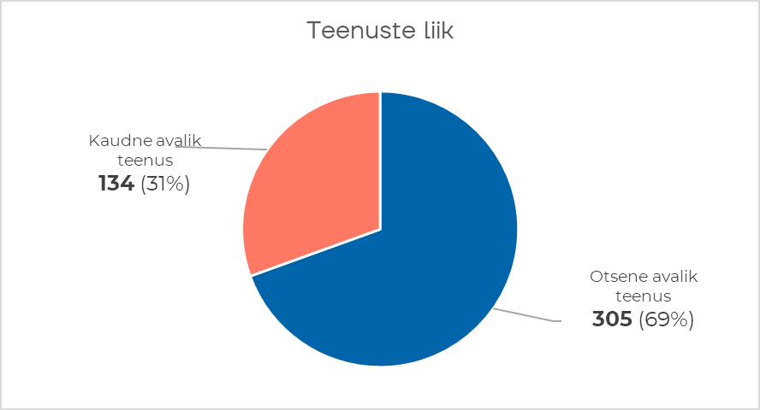
Teenuste liik

Slide 13
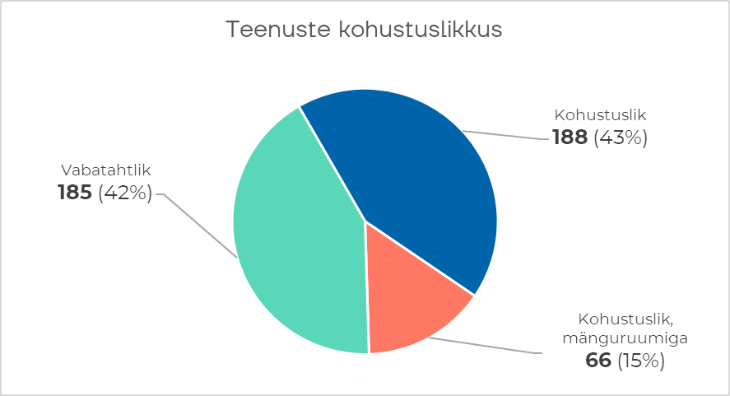
Kohustuslikkus

Slide 14
Ettepanekud ja tähelepanekud
Teenistujatelt 659 ja osakonnajuhatajatelt 219 ettepanekut, kokku 878.
Ettepanekuid avalike teenuste kohta 298
vs
Tugiteenuste, töökorralduse ja organisatsiooni toimimise kohta 580

Slide 15
Projekti mõjud ja järgmised sammud 1
Teenuse parendusettepaneku vorm teenuseomanikele (kasutusel)
Mõtle läbi, kuidas saab Sinu teenus olla parem, esita põhjendatud idee ja palu abi, kus enda käed jäävad lühikeseks (IT, õigusteenistus, ASO jne).
Teenuste kirjeldamise register (valmimisel)
Valmiv infosüsteemi moodul, mis võimaldab hakata järjepideva regulaarsusega teenusekirjeldusi uuendama, et neid jagada avalikku veebi, SPOKU e-vormide juurde, tulevikus ka iseteenindusse ja riiklikesse süsteemidesse (teenuste kataloogid, EITS tarbeks)
Uus SPOKU avaleht (valmimisel)
Täna on juba ca 100 teenuse e-vormid SPOKU infosüsteemis. Korrastame SPOKU avalehe, kus kuvame teenused valdkondade ja teemade kaupa.
Teenuste arendamine (järjepidev töö)
Avalike teenuste kaardistamise ja hindamise projekt tõi esile teenused, mis vajavad rohkem tähelepanu. Algatatud on mitmeid GIS-projekte ja järjest viiakse teenused üle e-vormidele.

Slide 16
Projekti mõjud ja järgmised sammud 2
Seotud teenuseosutajate teenuste kaardistused
Hallatavate asutuste, osalusega äriühingute ja linna poolt loodud sihtasutuste teenused on vajalik samuti kaardistada.
Teenusearenduse kultuuri juurutamine
Omanikutunde tekkimine, ühtsed teenusestandardid, teenuse selge kommunikatsioon, optimeeritud protsessid, järjepidev hindamine ja kaasajastamine.

Slide 17
ATAM ehk avalike teenuste arendamise meeskond 2
Avalike teenuste kaardistamise ja hindamise protsessi viis läbi avalike teenuste arendamise meeskond ehk ATAM.
ATAM kuulub LV struktuuris Linnakantselei alla.
ATAM nõustab ja aitab linnavalitsuse poolt prioriteetseks tunnistatud teenusearenduste elluviimisel.

Slide 18





ATAM ehk avalike teenuste arendamise meeskond 2
Teenused
teenuste arendusjuhid
4 inimest
GIS
ruumiandmete valdkonna juht, ruumiandmebaaside administraator, analüütikud
4 inimest
Andmeanalüüs ja -kaitse
andmekaitsejuht, andmete juht, andmeanalüütik, infoturbejuht
4 inimest (3 kohta täitmata)
Tehnoloogia
tehnoloogiajuht, teabehaldussüsteemide juhtivarendaja
2 inimest (1 koht täitmata)
Rahastus
välisabivahendite projektijuht
1 inimene

Slide 19
Aitäh!

